Slide 1
Notes:
For at kunne afspille de film, som er indlagt i denne PowerPoint-præsentation, skal præsentationen vises i fuld skærm. Vær opmærksom på, at afspilning af filmene kræver internet.*

Slide 8
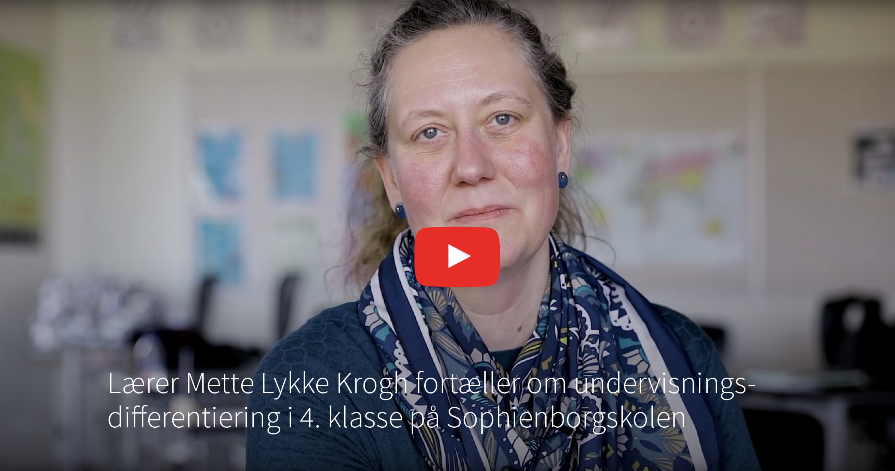

Slide 15
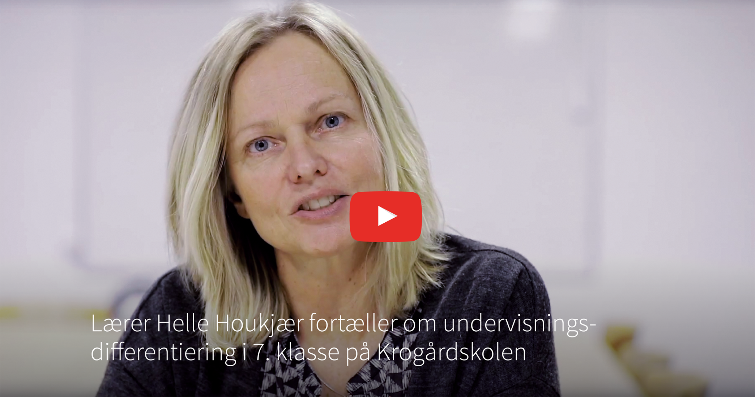

Slide 20
Denne slide er til egen brug
I kan indsætte den tekst eller de billeder, I har brug for i jeres drøftelser
af undervisningsdifferentiering i grundskolen.

